Slide 1

CHEMIE - Polysacharidy
 | SŠHS Kroměříž
Číslo projektu | CZ.1.07/1.5.00/34.0911
Autor | Ing. Libuše Hajná
Název šablony | III/2 – inovace a zkvalitnění výuky prostřednictvím ICT
Název DUMu | CHE.0304.2E
Stupeň a typ vzdělávání | Odborné vzdělávání
Vzdělávací oblast | Člověk a příroda
Vzdělávací obor | Biochemie
Vzdělávací okruh | Polysacharidy
Druh učebního materiálu | Prezentace
Cílová skupina | Žák, 16 - 19 let
Anotace | Prezentace komplexně seznamuje žáky s nejvýznamnějšími polysacharidy jejich významem, vlastnostmi a využitím v praxi
Speciální vzdělávací potřeby | - žádné -
Klíčová slova | Škrob, glykogen, inulin, agar-agar, celuloza, pektiny, glukosa, fruktosa, hydrolýza, amylosa, amylopektin, peristaltika,
Datum | 14.10. 2012

Slide 2
Polysacharidy

Slide 3
makromolekulární látky
mají vzorec ( C₆H₁₀O₅)n
hydrolýzou - směs oligosacharidů - monosacharidy

Slide 4
Rozdělení polysacharidů
zásobní (jsou zdrojem energie):
škrob, glykogen, inulin, agar-agar
stavební (tvoří buněčná stěny) rostlin :
celulóza

Slide 5
ve vodě:
nerozpustné – celuloza
tvoří koloidní roztok – škrob v teplé vodě
bobtnají – slizy

Slide 6
škrob
je biologicky i potravinářsky nejdůležitější
složený z dvou různých polysacharidů:
amylozy ( je ve vodě rozpustná)
amylopektinu (bobtná a mazovatí)

Slide 7
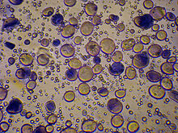
výskyt - v semenech, kořenech a hlízách ve formě škrobových zrn
amylopektin je na povrchu
škrobového zrna,
amylosa je uvnitř
Obr.č.1: http://commons.wikimedia.org/wiki/File:Wheat_starch_granules.JPG

Slide 8
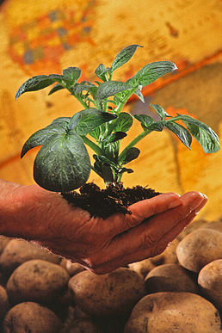

výroba: z brambor a obilovin
Obr.č.2: http://commons.wikimedia.org/wiki/File:Potato_plant.jpg Obr.č.3: http://commons.wikimedia.org/wiki/File:Wheat_close-up.JPG

Slide 9
ve studené vodě nerozpustný, v teplé bobtná a mazovatí
hydrolýzou - glukosa
použití: glukózy, škrobení prádla, v potravinářství – zahuštění potravin

Slide 10
glykogen
živočišný škrob v buňkách – játra 20% , srdeční sval 1%
při fyzické námaze, hladovění klesá
při poklesu koncentrace glukózy v krvi se jaterní glykogen štěpí na glukózu a naopak organismus je schopen vyrábět z glukózy glykogen

Slide 11
inulin
tvořen jen fruktosou,
za tepla je dobře rozpustný ve vodě,
je to jemný bílý prášek,
chuťově působí sladce,

Slide 12
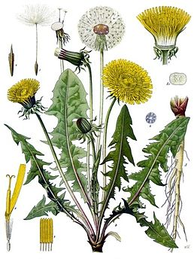
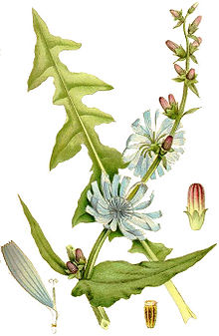
Vyskytuje se v pampeliškách, čekance
Obr.č.4: http://commons.wikimedia.org/wiki/File:Taraxacum_officinale_-_K%C3%B6hler%E2%80%93s_Medizinal-Pflanzen-135.jpg
Obr.č.5: http://commons.wikimedia.org/wiki/File:Cichorium_intybus_cikoria.jpg

Slide 13
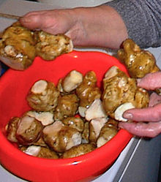
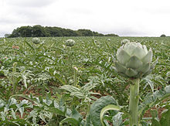
dále v topinamburách , artyčoku,
Obr.č.6 http://commons.wikimedia.org/wiki/File:Gewaschene-Topinambur-Knollen.jpg Obr.č.7: http://commons.wikimedia.org/wiki/File:P8220094.JPG

Slide 14
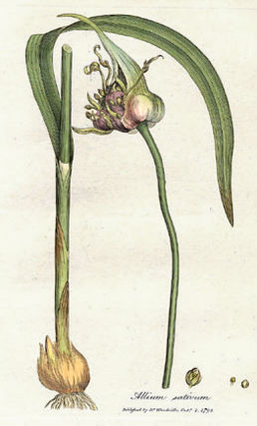
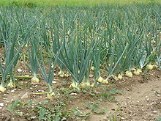
v cibulovinách česneku a cibuli
Obr.č.8: http://commons.wikimedia.org/wiki/File:Allium_sativum_Woodwill_1793.jpg Obr.č.9: http://commons.wikimedia.org/wiki/File:Field_with_onions.jpg

Slide 15
Používá se jako přísada do pečiva pro diabetiky

Slide 16

agar-agar
vyskytuje se v mořských řasách,
Obr.č.10: http://commons.wikimedia.org/wiki/File:Agar_Plate.jpg
agar se používá k ochucování, zahušťovací prostředek v cukrářských a pekařských výrobcích, mražených dezertech, různá želé, pudinky atd.

Slide 17
celulosa
stavební, buněčná blána rostlin,
je nerozpustná,
je součástí vlákniny - peristaltika střev (obiloviny, luštěniny, ovoce, zelenina)
technický význam (vyrábí se ze dřeva) – papír, syntetické hedvábí, výbušniny

Slide 18
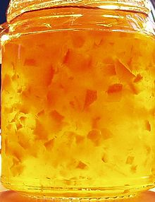
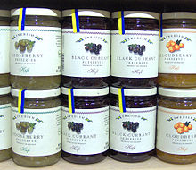
pektiny
v ovoci
rosolovatění ovocných šťáv, džemů (rosolovitá hmota s kousky ovoce nebo s celými drobnými plody), marmelád (sladká polotekutá ovocná směs)
Obr. č.11: http://commons.wikimedia.org/wiki/File:Jam.jpg Obr. č.12: http://commons.wikimedia.org/wiki/File:Sevilleorangemarmalade.jpg

Slide 19
otázky
Rozdělte polysacharidy.
Vyjmenuj zásobní polysacharidy.
Co je amylosa a amylopektin.
Popiš inulin a uveď jeho význam.
Co je podstatou vlákniny a jaký je její význam?

Slide 20
zdroje
Wikipedie
Wikimedia Commons
Doc. RNDr. Jan Čipera, CSc., RNDr. Jaroslav Blažek, RNDr. Pavel Beneš, CSc.: Chemie A

